Slide 1

Predicción de la demanda eléctrica peninsular
Modelos de series temporales con variables climáticas · serie mensual REData 2015–2025
Trabajo Fin de Máster · Aitor Duro · Julio 2026
Datos: Red Eléctrica de España (API REData) · Open-Meteo ERA5
Notes:
Portada (10-15 s). Presentarse y dar el titular: predecir la demanda eléctrica anual de la España peninsular con modelos de series temporales y temperatura.

Slide 2




Motivación y objetivos
Por qué importa
Operación y planificación del sistema
Objetivo principal
La previsión de demanda dimensiona generación, reservas y red de transporte.
Predecir la demanda eléctrica anual peninsular agregando predicciones mensuales, con un protocolo de evaluación honesto.
Compras y mercado eléctrico
La demanda anual ancla presupuestos, contratos de suministro y coberturas.
Objetivos específicos
Comparar 4 familias de modelos: SARIMA/SARIMAX, ETS y Prophet (±exógenas).
Cuantificar el aporte de la temperatura (HDD18 / CDD22).
Diagnosticar los residuos y valorar un híbrido con foundation models.
Transición energética
Electrificación y clima están cambiando el patrón de consumo: hace falta medirlo bien.
2
Notes:
~1 min. Contexto en 3 ideas y objetivos. Mensaje clave: el entregable es la predicción ANUAL, construida desde predicciones mensuales.

Slide 3


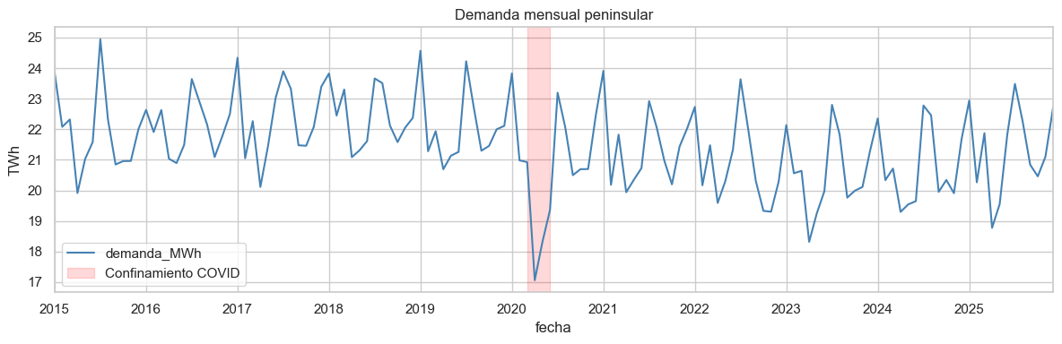
Datos y pipeline
REData (Red Eléctrica de España)
Open-Meteo · reanálisis ERA5
Demanda mensual peninsular · 132 meses (2015-01 → 2025-12) · API pública
T media diaria en 10 ciudades, ponderada por población → temp media, HDD18, CDD22
Extracción (API)
Ponderación + HDD/CDD
dataset_mensual.csv · 132 × 4
3
Notes:
~1 min. Dos fuentes abiertas y pipeline reproducible. Señalar en el gráfico la estacionalidad doble (invierno/verano) y el desplome del confinamiento COVID en 2020.

Slide 4
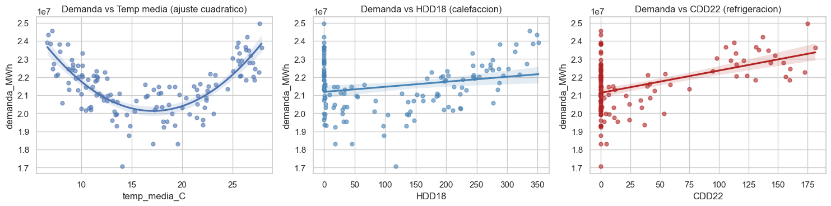
EDA: tres hallazgos que condicionan el modelo
1
Estacionalidad anual fuerte
2
Escalón COVID en la tendencia
3
Relación en U con la temperatura
Dos picos al año (invierno y verano); ACF con picos en lag 12, 24, 36.
Caída de nivel en 2020; ADF + KPSS confirman no estacionariedad en niveles.
Frío y calor disparan la demanda: mejor separar en HDD18 y CDD22 (lineales).
D = 1, m = 12
d = 1
exógenas: HDD18, CDD22
4
Notes:
~1,5 min. Solo las conclusiones del EDA que justifican decisiones de modelado: estacionalidad → D=1; COVID/tendencia → d=1; relación en U → HDD/CDD en vez de temperatura cruda. ACF/PACF y tests completos en anexo.

Slide 5
Protocolo de evaluación: CV walk-forward + hold-out
2015
2016
2017
2018
2019
2020
2021
2022
2023
2024
2025
Fold 2020 · COVID
Fold 2021
Fold 2022
Fold 2023
Hold-out final
Train (ventana expansiva)
Test CV · 12 meses
Hold-out · 24 meses, intocable
Hiperparámetros elegidos una sola vez (AIC sobre 2015–2023) y reutilizados en todos los folds — sin fuga de información. Métricas: MAPE, RMSE, MAE mensuales + error del agregado anual.
5
Notes:
~1,5 min. Punto de rigor metodológico: 4 folds walk-forward con ventana expansiva y horizonte 12 meses; fold 2020 (COVID) se reporta aparte; hold-out 2024-2025 intocable hasta el final. Selección de hiperparámetros una sola vez por AIC.

Slide 6

Cinco configuraciones en competición
SARIMA
SARIMAX
ETS
Prophet
Prophet + exog
univariante
+ HDD18 / CDD22
univariante
univariante
+ HDD18 / CDD22
(0,1,2) × (1,1,1)₁₂
(0,1,2) × (1,1,1)₁₂
Estacional aditivo,
sin tendencia
Estacionalidad anual,
tendencia por tramos
Regresores externos
adicionales
AIC 2403,5
AIC 2345,9
AIC 2890,8
config. estándar
config. estándar
Selección de órdenes por AIC (grid p,q ∈ 0–2; P,Q ∈ 0–1; d = D = 1 fijados por los tests de estacionariedad), una única vez sobre el train pre-hold-out 2015–2023.
En los periodos de test se usa la temperatura observada (evaluación ex-post); la predicción operacional requeriría pronóstico climático.
6
Notes:
~1 min. Sin fórmulas: la lógica de cada familia. SARIMAX destacado porque será el ganador. Mencionar honestamente la evaluación ex-post de la temperatura (volverá en limitaciones).

Slide 7
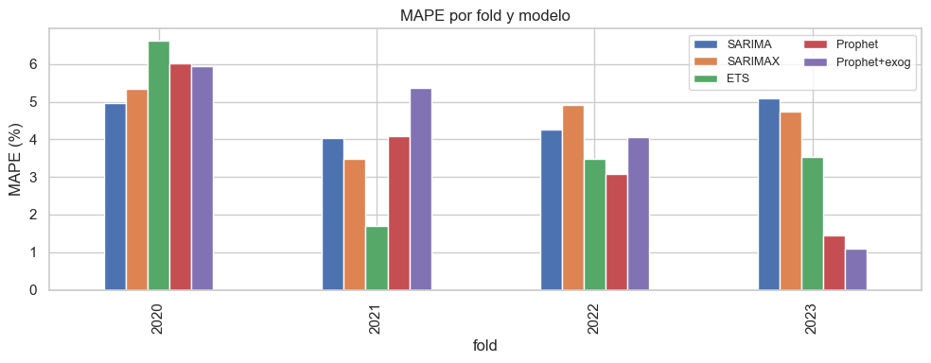
Cross-validation: los flexibles lideran… con matices
MAPE medio · folds 2021–2023 (sin COVID)
Prophet
2,88 %
ETS
2,90 %
Prophet + exog
3,51 %
SARIMAX
4,38 %
SARIMA
4,46 %
Fold 2020 (COVID), reportado aparte: todos los modelos se degradan (MAPE 5,0–6,6 %). El más robusto al shock fue SARIMA (4,97 %).
Error del agregado anual: 0,2–5 % según fold y modelo.
En CV mandan Prophet y ETS; las exógenas no aportan de forma consistente. La pregunta es si eso aguanta fuera de muestra.
7
Notes:
~1,5 min. Leer el gráfico por folds. Dos mensajes: (1) Prophet/ETS ganan en CV, (2) el fold COVID degrada a todos y se reporta aparte. Cerrar con la pregunta que responde la siguiente slide.

Slide 8

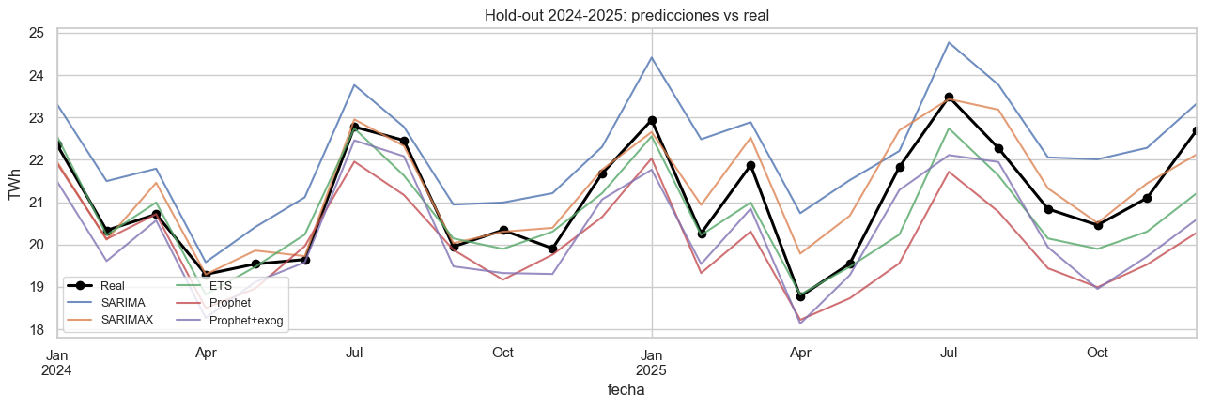
Hold-out 2024–2025: SARIMAX da la vuelta al ranking
1,96 % MAPE mensual · SARIMAX
SARIMAX | ETS | Prophet+exog | Prophet | SARIMA
1,96 % | 2,33 % | 3,65 % | 4,67 % | 5,43 %
Error anual: +0,47 % (2024) · +2,03 % (2025)
MAPE mensual en el hold-out (24 meses)
El orden de la CV se invierte fuera de muestra: con 24 meses de horizonte, la señal térmica (HDD/CDD) marca la diferencia.
8
Notes:
~2 min. LA slide estrella. Reentrenados en 2015-2023, predicen los 24 meses de 2024-2025. SARIMAX gana con 1,96 % de MAPE y clava el anual de 2024 (+0,47 %). Señalar en el gráfico cómo la curva naranja sigue a la negra. Honestidad: el ganador de CV (Prophet) queda 4º — por eso hacían falta ambos niveles de validación.

Slide 9
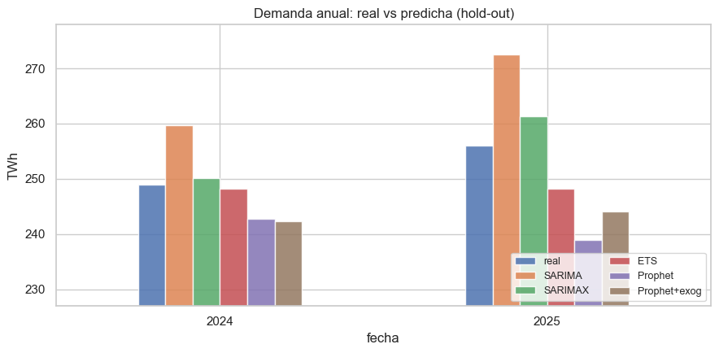
¿Aporta la temperatura? Sí — y decide el podio
SARIMA 5,43 %
SARIMAX 1,96 %
−3,5 pp (−64 %)
Prophet 4,67 %
Prophet + exog 3,65 %
−1,0 pp (−22 %)
Agregado anual — la entrega del TFM. SARIMAX es el más cercano al real en 2024 y 2025.
MAPE mensual en el hold-out 2024–2025
Matiz: en CV el aporte de las exógenas es irregular (Prophet+exog llega a empeorar en 2021–2022). La ganancia emerge en el hold-out, con un 2025 especialmente cálido (CDD anual récord: 501 vs ~340 histórico).
9
Notes:
~1 min. Responde una pregunta de investigación explícita. En SARIMA la mejora es −64 % de MAPE; en Prophet, −22 %. El matiz del 2025 cálido demuestra lectura crítica de los propios resultados.

Slide 10


Diagnóstico de residuos y línea futura
Ljung-Box sobre residuos del SARIMAX (H₀: sin autocorrelación)
Siguiente paso: híbrido con foundation models
Configuración | lag 12 | lag 24 | lag 36
Train completo 2015–2023 | 0,003 | 0,16 | 0,66
Folds CV 2020–2022 | 0,01–0,03 | > 0,24 | > 0,65
Fold 2019 | 0,07 | 0,66 | 0,98
1 · SARIMAX predicción base 2024–2025
2 · Chronos / TimesFM aprende la serie de residuos in-sample
p < 0,05 en lag 12 de forma sistemática: queda estructura anual sin capturar.
3 · Combinación base + corrector vs MAPE 1,96 %
σ residual = 2,54 M MWh (11,8 % de la demanda media) — techo teórico de mejora para un corrector.
Veredicto: hay estructura autocorrelada aprovechable en los residuos. El híbrido SARIMAX + foundation model está justificado estadísticamente, no por moda.
10
Notes:
~1,5 min. Cierre fuerte: sé leer mis propios residuos. Ljung-Box rechaza H0 en lag 12 (p=0,003 en train completo y en 3 de 4 folds); la desviación residual (11,8 % de la media) acota la mejora posible. Propuesta concreta de trabajo futuro con los residuos ya exportados (reports/residuos_sarimax.csv).

Slide 11



Limitaciones
Temperatura observada en los periodos de test
La evaluación es ex-post: en producción haría falta un pronóstico climático, que añade su propio error a los 12–24 meses de horizonte.
Histórico modesto
11 años mensuales (n = 132) limitan la estimación de tendencias largas y dejan un único shock (COVID) para estudiar robustez.
Sin calendario laboral ni actividad económica
Días hábiles, festivos o IPI podrían reducir el error mensual; quedan fuera del alcance de este trabajo.
11
Notes:
~45 s. Adelantarse al tribunal: la más importante es la primera (ex-post). Decirla uno mismo resta munición a las preguntas.

Slide 12

Conclusiones
SARIMAX (0,1,2)×(1,1,1)₁₂ + HDD18/CDD22 gana el hold-out
MAPE mensual 1,96 % y error anual +0,47 % (2024) / +2,03 % (2025).
La temperatura es la variable que decide
Reduce el MAPE del SARIMA un 64 %; también mejora Prophet (−22 %).
El doble nivel de validación evitó una conclusión equivocada
El ganador de la CV (Prophet) cae al 4º puesto fuera de muestra.
Los residuos justifican el siguiente paso
Ljung-Box significativo en lag 12 → híbrido SARIMAX + Chronos/TimesFM.
Gracias — ¿preguntas?
12
Notes:
~1 min. Cuatro mensajes para llevarse. Cerrar y abrir el turno de preguntas (los anexos siguientes son material de apoyo para responder).

Slide 13
Selección de hiperparámetros (AIC)
ANEXO
Modelo | Espacio de búsqueda | Configuración elegida | AIC
SARIMA | p,q ∈ {0,1,2} · P,Q ∈ {0,1} · d = D = 1, m = 12 | (0,1,2) × (1,1,1)₁₂ | 2403,5
SARIMAX | ídem + exógenas HDD18, CDD22 | (0,1,2) × (1,1,1)₁₂ | 2345,9
ETS | tendencia {none, add, damped} × estacional {add, mul} | estacional aditivo, sin tendencia | 2890,8
Prophet | — | estacionalidad anual, resto estándar | —
Prophet + exog | — | ídem + regresores HDD18, CDD22 | —
d = D = 1 se fijan con ADF/KPSS antes del grid (anexo de estacionariedad). La búsqueda se hace una sola vez sobre el train pre-hold-out (2015–2023) y la configuración se congela para folds y hold-out, evitando fuga de información entre particiones.
13

Slide 14
Hold-out 2024–2025: métricas completas
ANEXO
Modelo | MAPE global | MAPE 2024 | MAPE 2025 | Error anual 2024 | Error anual 2025
SARIMAX | 1,96 % | 1,11 % | 2,80 % | +0,47 % | +2,03 %
ETS | 2,33 % | 1,64 % | 3,02 % | −0,31 % | −3,07 %
Prophet + exog | 3,65 % | 2,68 % | 4,62 % | −2,67 % | −4,68 %
Prophet | 4,67 % | 2,72 % | 6,63 % | −2,50 % | −6,71 %
SARIMA | 5,43 % | 4,33 % | 6,52 % | +4,30 % | +6,39 %
Demanda anual real: 249,00 TWh (2024) · 256,09 TWh (2025). SARIMAX predice 250,18 y 261,29 TWh. Todos los modelos reentrenados con el train pre-hold-out completo (2015–2023); temperatura observada como exógena (ex-post).
2025 es más difícil para todos (MAPE sube ~1–4 pp respecto a 2024): verano extremo (CDD récord) y mayor horizonte desde el fin del train.
14

Slide 15
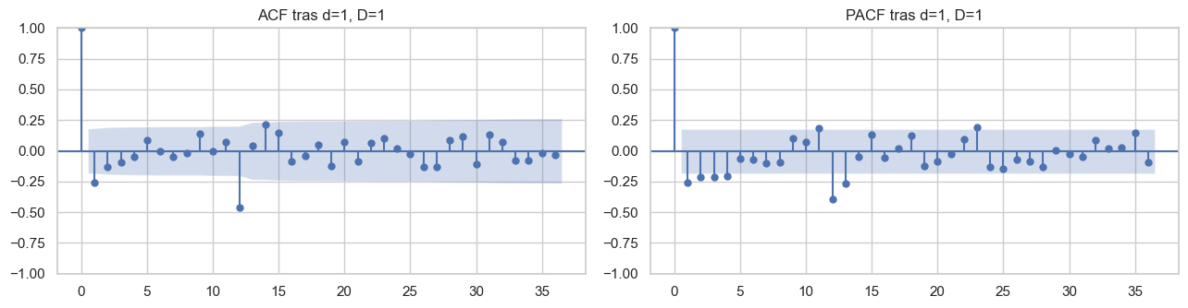
Estacionariedad y correlogramas
ANEXO
Transformación | ADF (H₀: raíz unitaria) | KPSS (H₀: estacionaria) | Conclusión
Serie original | p = 0,658 | p = 0,010 | no estacionaria
d = 1 | p < 0,001 | p = 0,100 | estacionaria
D = 1 (estacional) | p = 0,449 | p = 0,100 | no estacionaria
d = 1 + D = 1 | p < 0,001 | p = 0,100 | estacionaria
ACF/PACF tras d=1, D=1: pico negativo en lag 12 → componente MA estacional; caída rápida del resto, coherente con el orden elegido por AIC.
15

Slide 16
Ljung-Box: resultados completos
ANEXO
Configuración | lag 12 | lag 24 | lag 36
SARIMA · train completo | 0,0030 * | 0,1404 | 0,5085
SARIMAX · train completo | 0,0029 * | 0,1563 | 0,6560
SARIMA / SARIMAX · fold 2019 | 0,0522 / 0,0672 | 0,5847 / 0,6603 | 0,9373 / 0,9758
SARIMA / SARIMAX · fold 2020 | 0,0309 / 0,0331 * | 0,4741 / 0,5072 | 0,8882 / 0,9395
SARIMA / SARIMAX · fold 2021 | 0,0166 / 0,0191 * | 0,3486 / 0,4016 | 0,7763 / 0,8906
SARIMA / SARIMAX · fold 2022 | 0,0078 / 0,0090 * | 0,2426 / 0,2839 | 0,6553 / 0,8093
* p < 0,05 (rechazo de H₀ al 5 %). Residuos = errores one-step-ahead del filtro de Kalman (model.resid), la magnitud correcta para diagnosticar dinámica lineal no capturada. Lags 12/24/36 cubren 1–3 ciclos anuales. Los folds CV descartan que el patrón sea un artefacto del periodo de entrenamiento.
σ residual SARIMAX (train completo): 2 544 190 MWh = 11,78 % de la demanda media mensual (21,6 M MWh). Residuos exportados en reports/residuos_sarimax.csv.
16

